Slide 1
第5.3节
主成分分析

Slide 2
主成分分析的基本概念
主成分分析（Principal Component Analysis，PCA）采用线性变换将一组统计变量（指标）变换为新的一组综合变量，转换后的这组变量称为主成分，且主成分之间互不相关。

Slide 3
主成分分析的基本概念
旋转坐标轴
•
•
主成分分析利用数据 ，对现有的坐标轴进行旋转，依次找出使得散点图的变异最大、次大、…的方向 ，并要求 之间互不相关，则分别称为第1、2、…、p主成分。
•
•
•
•
•
•
•
•
•
•
•
•
•
•
•
•
•
•
•
•
•
•
•
•
•
•
•
•
•
•
•
•
•
•
•
•

Slide 4
主成分分析的公式推导
主成分分析的核心思想是寻求原指标的能表征原始数据最大信息量的原始特征的线性组合F_{i}。
原始p维数据：

Slide 5
主成分分析的公式推导
满足条件
1. 每个主成分的系数平方和为1。即
2.主成分之间相互独立，即无重叠的信息。即
3.主成分的方差依次递减，重要性依次递减，即

Slide 6

主成分分析的公式推导
（一） 求解第一主成分
求解A
寻找合适的单位向量 ，使F₁的方差最大。
拉格朗日乘子法!

Slide 7
主成分分析的公式推导
表明： 应为 的特征值，而 为与 对应的单位特征向量。
可见 应取 的最大特征根。

Slide 8
主成分分析的公式推导
X的协方差矩阵 的最大特征根 所对应的单位特征向量即为 。并且 就是F₁的方差。
如果第一主成分的信息不够，则需要寻找第二主成分。寻找第二主成分时， 应取 的第二大特征根，以此类推，最多可以求出p个主成分。

Slide 9
主成分分析的公式推导
求解样本的协方差矩阵S ;
2.求解特征方程：
解得p个特征根
3. 求
所对应的单位特征向量
根据
，求得
4. 写出主成分表达式

Slide 10
主成分个数
确定主成分个数
（1）根据提取的主成分的累积方差贡献率
根据累计贡献率来确定主成分的个数m，一般需满足累计贡献率为80%以上。
（2）利用碎石图，即 和 i 的关系图辅助进行。
（3）根据特征值是否大于1，确定是否保留对应的主成分。
PCA算法目标是减少数据特征的个数，既能尽可能地保留原始数据的主要信息，又可以实现数据的降维，忽略带有较小方差的主成分将不会给数据的总方差带来太大的影响。

Slide 11
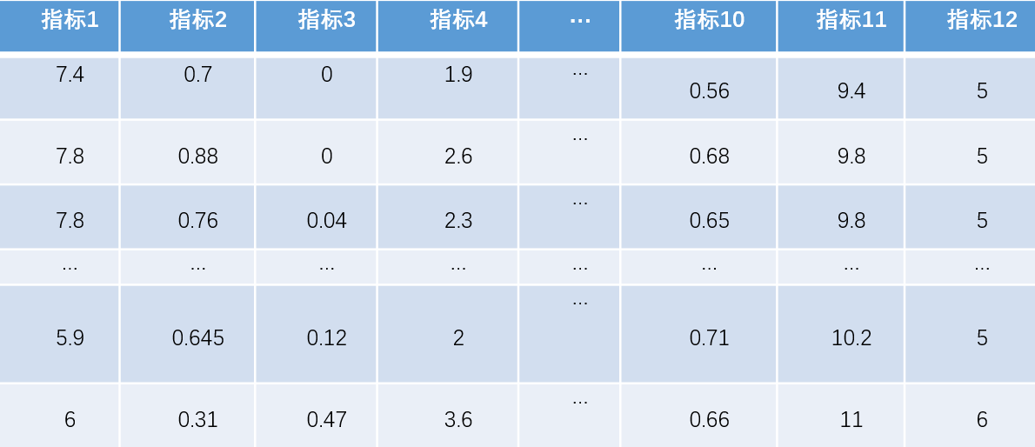
实践案例：基于主成分分析的红酒数据集分析
数据处理。由于葡萄酒数据通常具有不同的尺度和单位，为避免一些变量对主成分分析结果的影响过大，需要对原始数据进行标准化处理。
模型构建。PCA算法可通过Scikit-learn中decomposition模块的PCA函数实现,创建PCA对象并指定降维的维数，然后拟合数据并对数据进行转换。
该数据集一共有1599个样本，12个特征指标，包括红酒的理化性质与品质得分，可用于探索葡萄酒的特征、了解不同品种和产地的差异、分析葡萄酒的质量等任务。

Slide 12
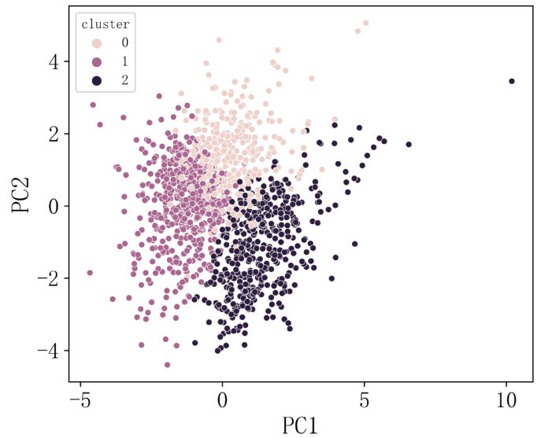
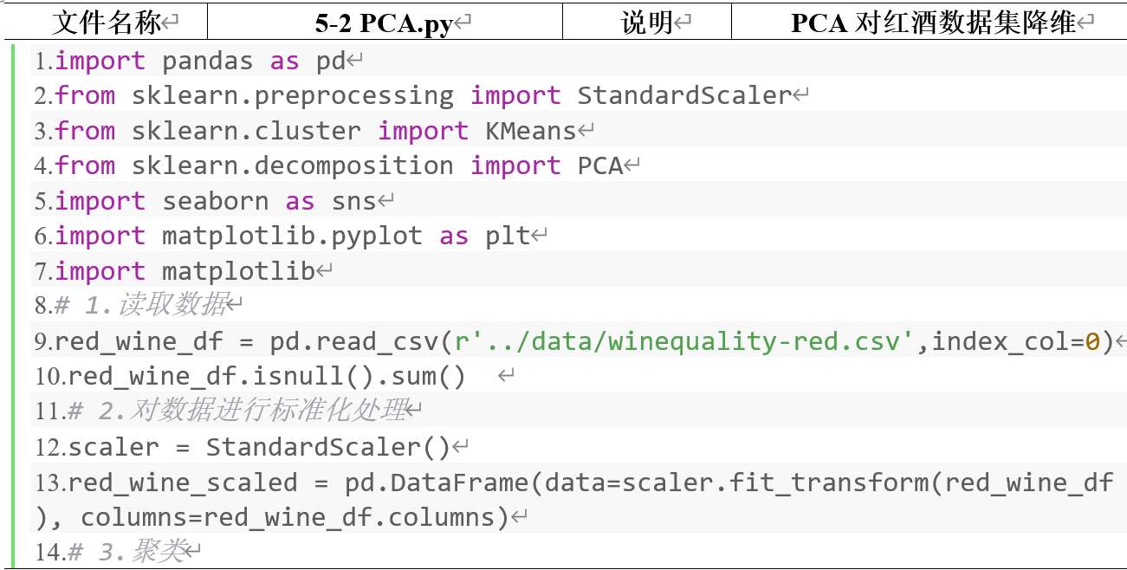
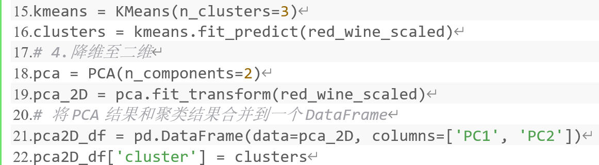
实践案例：基于主成分分析的红酒数据集分析
红酒数据集在最大主成分（PC1）和次大主成分（PC2），不同品种或产地的红酒样本之间存在明显的聚类。PCA算法有助于将高维的红酒特征数据转换为较低维数的表示，便于在低维空间中进行可视化展示，从而更好地理解数据的结构和关系。

Slide 13
实践案例：基于主成分分析的红酒数据集分析
原始数据的低方差主成分中通常存在噪声，PCA算法保留高方差的主成分并过滤掉较小方差的主成分，能够有效地去除噪声并保留数据的主要特征。PCA算法常用于特征工程、图像处理、数据压缩和模式识别等领域。
PCA算法适用于变量间有较强相关性的数据，如果原始数据相关性较弱时，方差小的成分可能含有影响样本差异的重要信息，降维丢弃可能对后续数据处理有影响，这时主成分分析算法就不能起到很好的降维效果。

Slide 14
恳请批评指正！

